Slide 1

线性模型学习

Slide 2
线性回归
对数几率回归
梯度下降
多类别

Slide 3
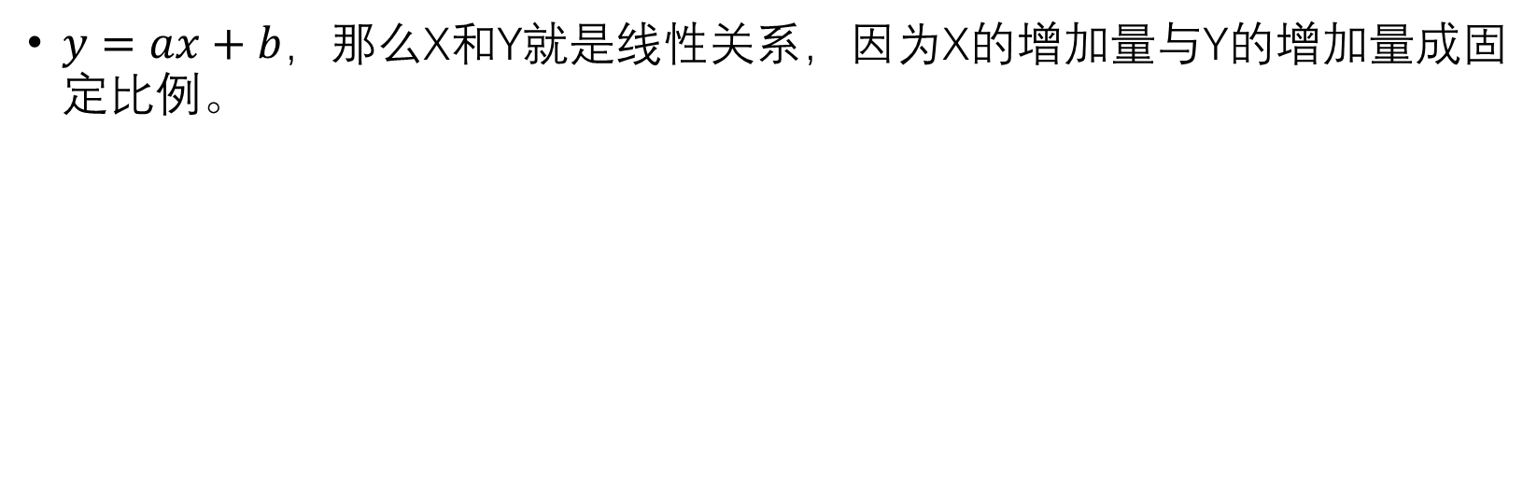

什么是线性？
$y=ax+b$，那么X和Y就是线性关系，因为X的增加量与Y的增加量成固定比例。
Y
$$y=ax+b$$
b
X

Slide 4
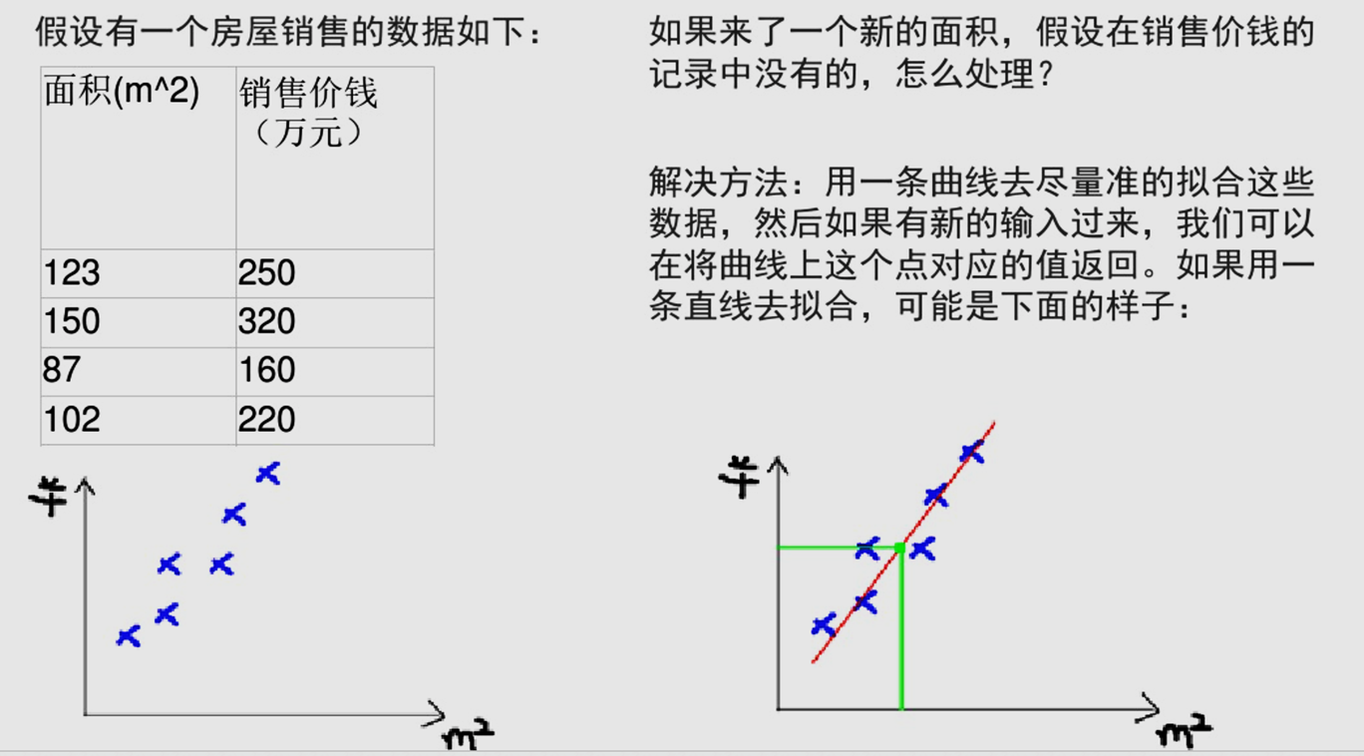
线性回归(Liner Regression)
线性回归，就是能够用一个直线较为精确地描述数据之间的关系。这样当出现新的数据的时候，就能够预测出一个简单的值,蕴含机器学习基本思想的入门级模型。线性回归中最常见的就是房价的问题。

Slide 5
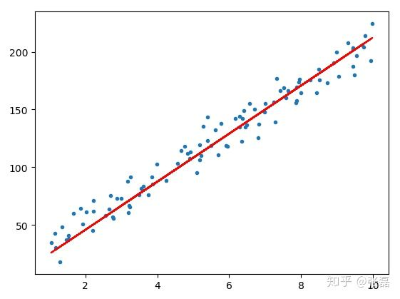

一元线性回归
一元线性回归方程反映一个因变量与一个自变量之间的线性关系，在直角坐标系中将大量数据绘制成散点图，这些点不在一条直线上，但可以从中找到一条合适的直线，使各散点到这条直线的纵向距离之和最小，这条直线的方程叫作直线回归方程。
拟合最常用的准则就是最小二乘法

Slide 6
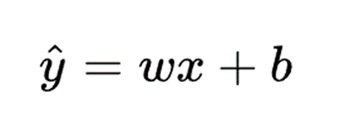

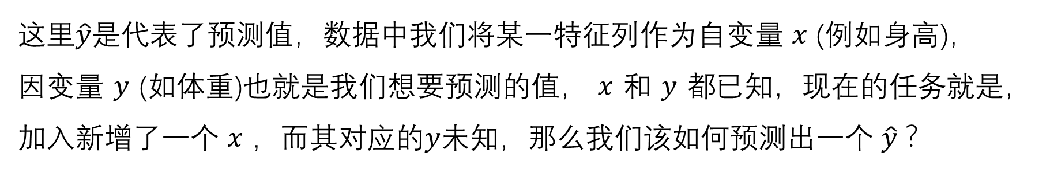
一元线性回归
这里$\hat{y}$是代表了预测值，数据中我们将某一特征列作为自变量 $x$ (例如身高)，因变量 $y$ (如体重)也就是我们想要预测的值， $x$ 和 $y$ 都已知，现在的任务就是，加入新增了一个 $x$ ，而其对应的$y$未知，那么我们该如何预测出一个 $\hat{y}$？
问题来了：
：
如何求得线性模型中的两个参数 $w$ 和 $b$ ？

Slide 7
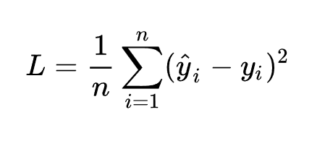
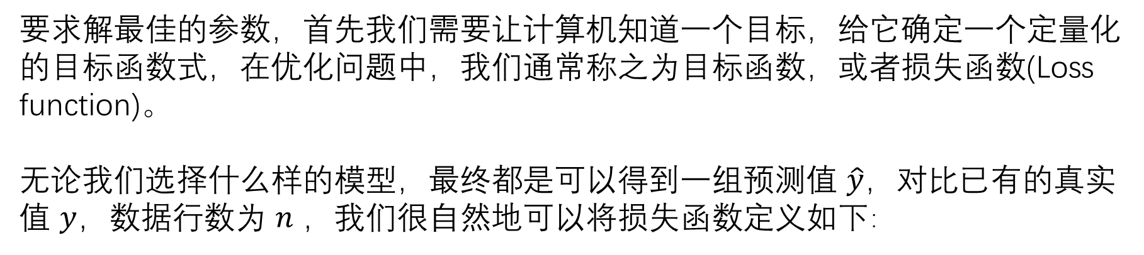
损失函数(Loss function)
要求解最佳的参数，首先我们需要让计算机知道一个目标，给它确定一个定量化的目标函数式，在优化问题中，我们通常称之为目标函数，或者损失函数(Loss function)。
无论我们选择什么样的模型，最终都是可以得到一组预测值 $\hat{y}$，对比已有的真实值 $y$，数据行数为 $n$ ，我们很自然地可以将损失函数定义如下：

Slide 8
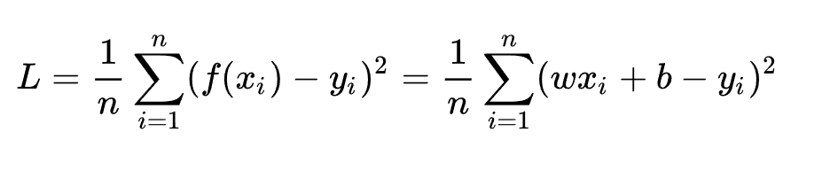
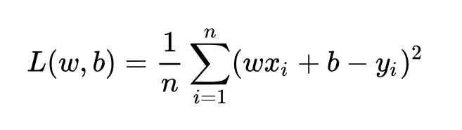
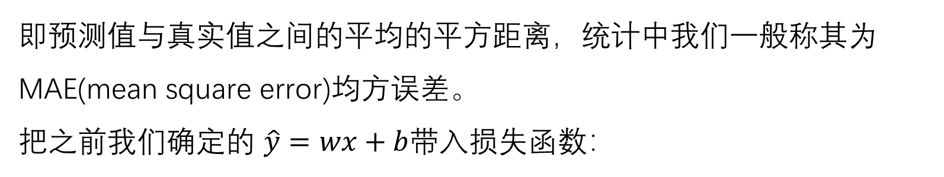
即预测值与真实值之间的平均的平方距离，统计中我们一般称其为MAE(mean square error)均方误差。
把之前我们确定的 $\hat{y}=wx+b$带入损失函数：
损失函数$L$变量应该是我们要求解的参数 $w$和 $b，$因此损失函数又可以写成：

Slide 9
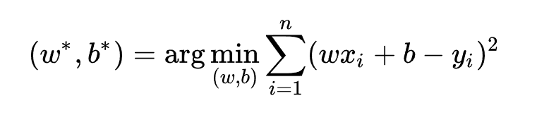

为了使均方误差最小化，核心的优化目标式：
有两种方式：
一种是“最小二乘法”(least square method)，可直接求解；
一种是梯度下降(gradient descent)；

Slide 10
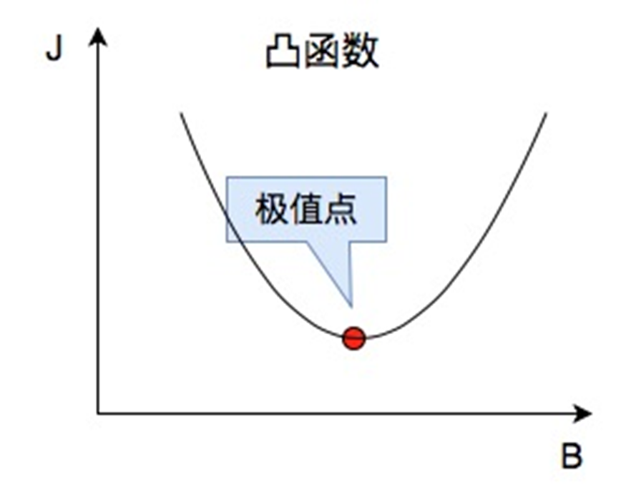
最小二乘法基本思想
具体的做法是：
1）对目标函数求导
2）零其导数为0，求得极值
如果函数是凸函数，极值点就是最值点。这即是著名方法—最小二乘的基本思想。

Slide 11
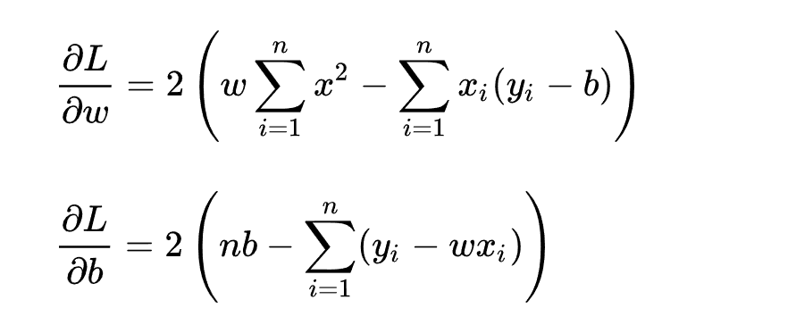
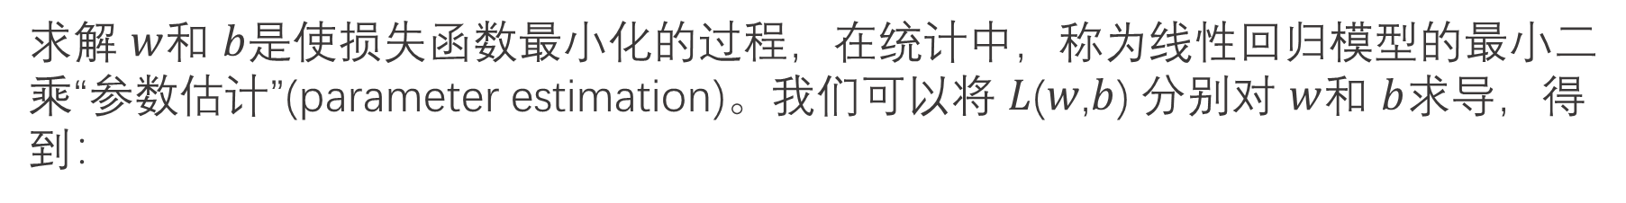
最小二乘法
求解 $w$和 $b$是使损失函数最小化的过程，在统计中，称为线性回归模型的最小二乘“参数估计”(parameter estimation)。我们可以将 $L$($w$,$b$) 分别对 $w$和 $b$求导，得到：

Slide 12

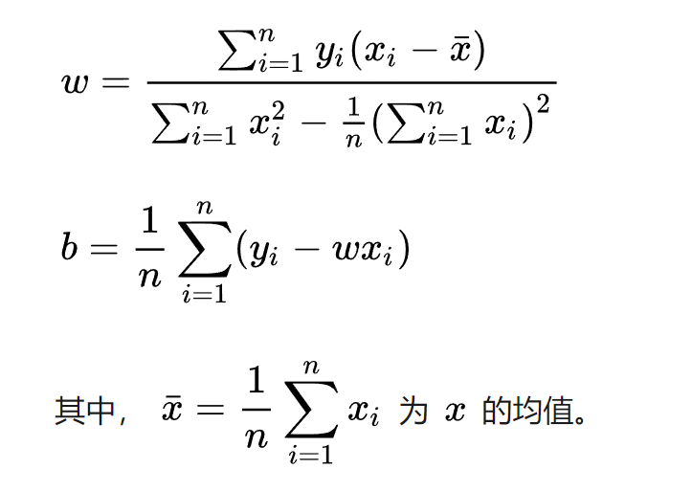
令上述两式为0，可得到$w$ 和 $b$ 最优解的闭式(closed-form)解：
：

Slide 13

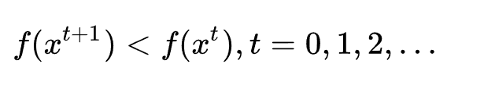
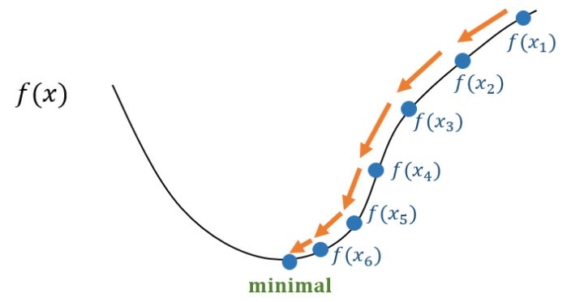
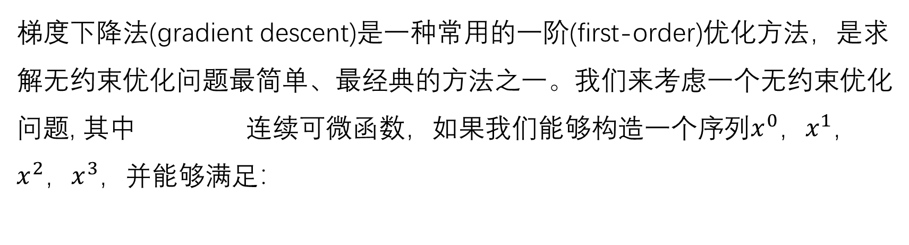
梯度下降法求解
梯度下降法(gradient descent)是一种常用的一阶(first-order)优化方法，是求解无约束优化问题最简单、最经典的方法之一。我们来考虑一个无约束优化问题, 其中 连续可微函数，如果我们能够构造一个序列$x^{0}{，x}^{1}，x^{2}，x^{3}$，并能够满足：
那么我们就能够不断执行该过程即可收敛到局部极小点，参考←图。

Slide 14
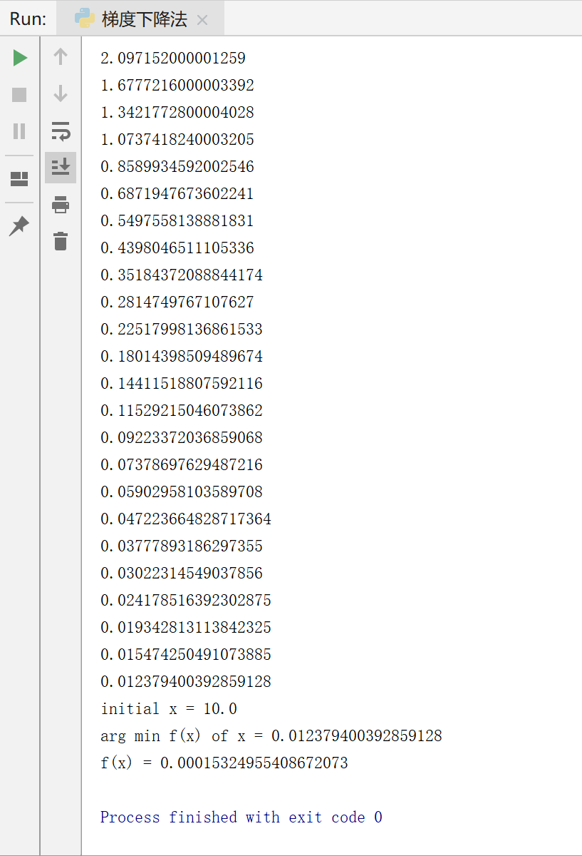
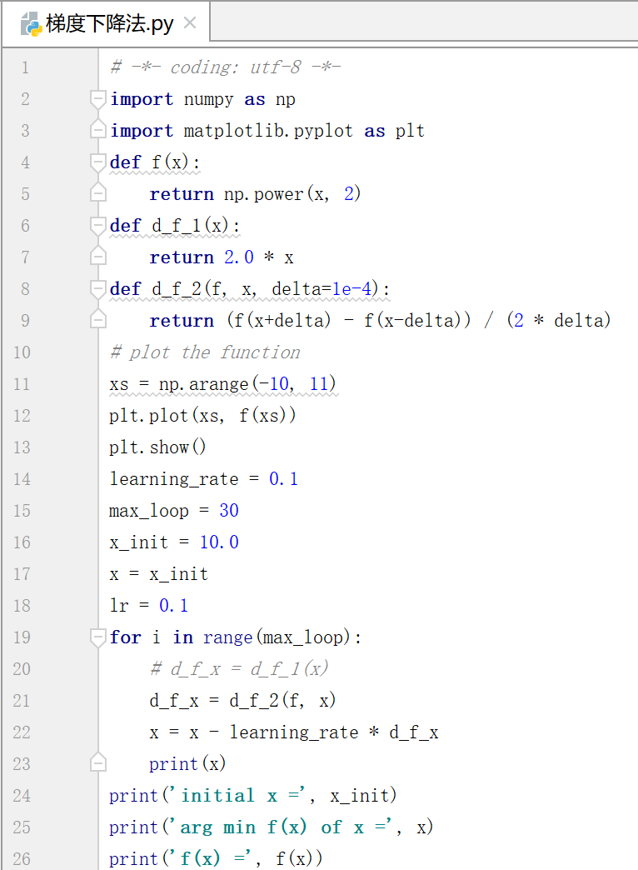
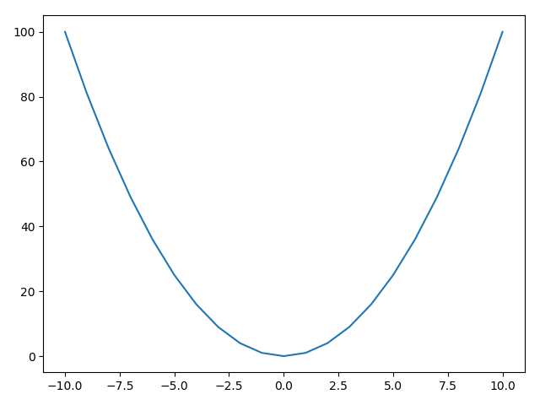
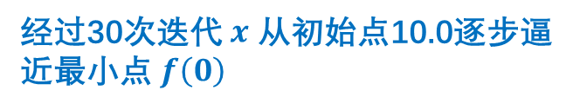
用python来试一下上述的梯度下降法是否真的能够找到函数的极小值点？
经过30次迭代 $x$ 从初始点10.0逐步逼近最小点 $f\left(0\right)$

Slide 15
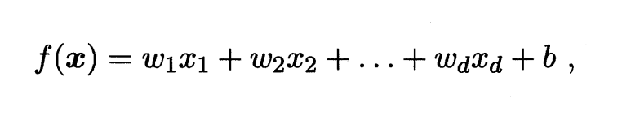

多元线性回归
一般地，多元线性回归指的是一个样本有多个特征的线性回归问题。
对于一个有n个特征的样本i来说:
用一般向量形式写成：
$$f\left(x\right)=w^{T}x+b$$

Slide 16
对数几率回归（Logistic Regression）
在引入LR(Logistic Regression)模型之前，非常重要的一个概念是，该模型在设计之初是用来解决0/1二分类问题，虽然它的名字中有回归二字，但只是在其线性部分隐含地做了一个回归，最终目标还是以解决分类问题为主。

